Slide 1
সবাইকে স্বাগতম

Slide 2
শ্রেণি : ১০ম
বিষয় : ফিন্যান্স ও ব্যাংকিং
অধ্যায় : ১০ম
সময় : ৫০ মিনিট
সবুজ ভট্টাচার্য্য
কম্পিউটার ডেমোনেস্ট্রেটর
রাউজান আর্যমৈত্রেয় ইনস্টিটিউশন
রাউজান, চট্টগ্রাম

Slide 3
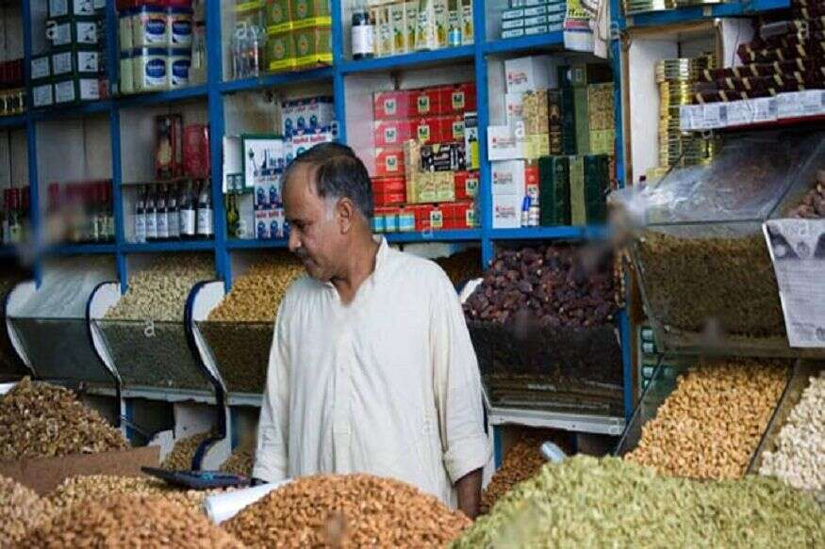
এই ছবি গুলো লক্ষ্য কর এবং চিন্তা কর…
ব্যবসায়/ বাণিজ্য

Slide 4
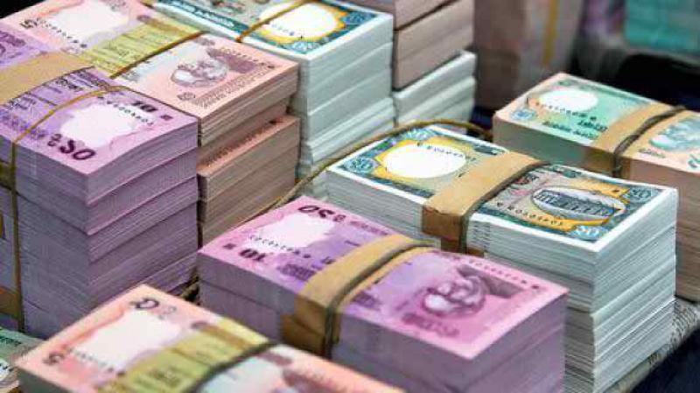
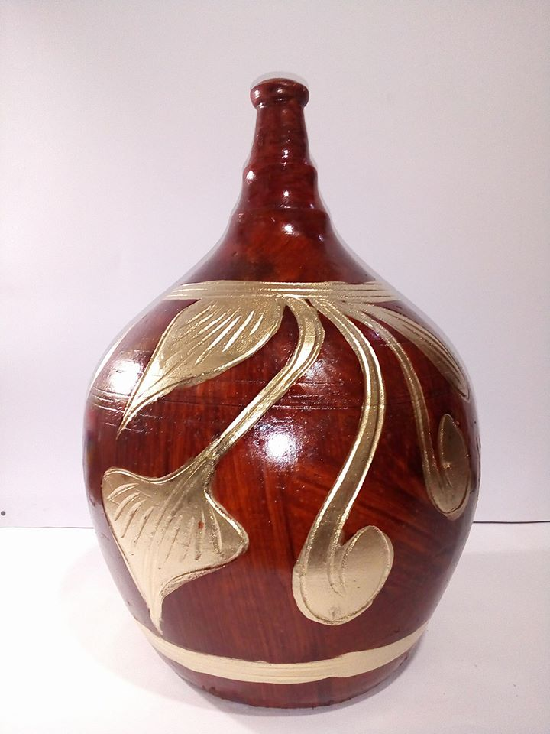
এই ছবি গুলো লক্ষ্য কর এবং চিন্তা কর…
টাকা
সঞ্চয় ভান্ডার

Slide 5
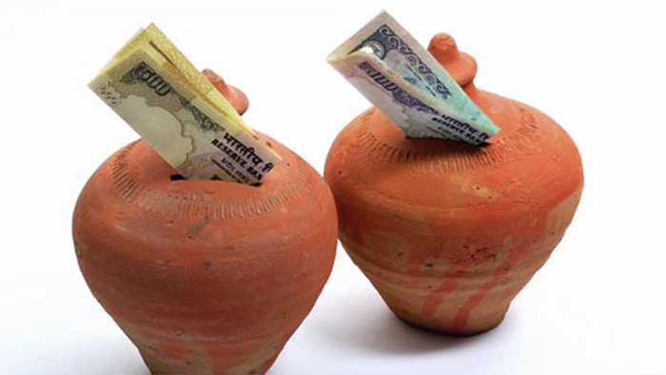
এই ছবি গুলো লক্ষ্য কর এবং চিন্তা কর…
টাকা জমানো
টাকা আমানত

Slide 6
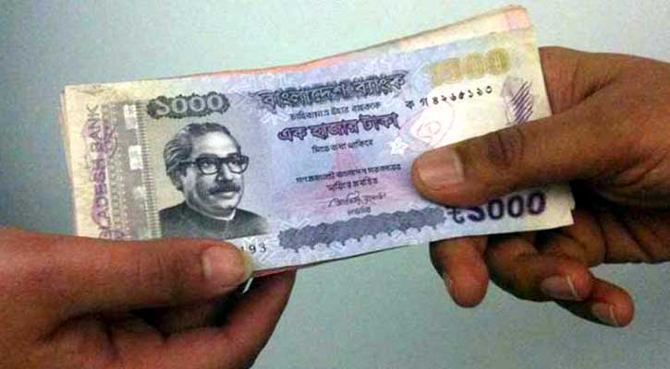
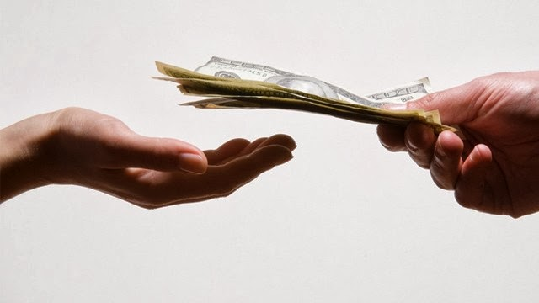
এই ছবি গুলো লক্ষ্য কর এবং চিন্তা কর…
ঋণ দান
সুদ প্রদান

Slide 7
আমাদের আজকের পাঠ
বাণিজ্যিক ব্যাংক ও তার পরিচিতি

Slide 8
এই পাঠ শেষে শিক্ষার্থীরা.........
১। বাণিজ্যিক ব্যাংক কাকে বলে তা করতে পারবে।
২। বাণিজ্যিক ব্যাংক সর্ম্পরকে ধারণা দিতে পারবে।
৩। ব্যাংকের কার্যাবলী ব্যাখ্যা করতে পারবে।

Slide 9
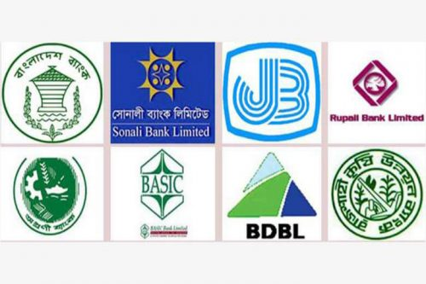
বিভিন্ন ধরনের বাণিজ্যিক ব্যাংক
সরকারি বাণিজ্যিক ব্যাংক

Slide 10
বিভিন্ন ধরনের বাণিজ্যিক ব্যাংক
বেসরকারি বাণিজ্যিক ব্যাংক

Slide 11
একক কাজ
১। ব্যাংক কাকে বলে?
২। বাণিজ্যিক ব্যাংক কাকে বলে?
৩। সকল ব্যাংকের অভিবাবক কে?

Slide 12
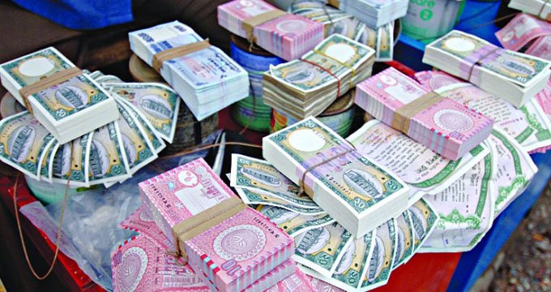
বাণিজ্যিক ব্যাংকের কার্যাবলী
ঋণ আমানত সৃষ্টি

Slide 13
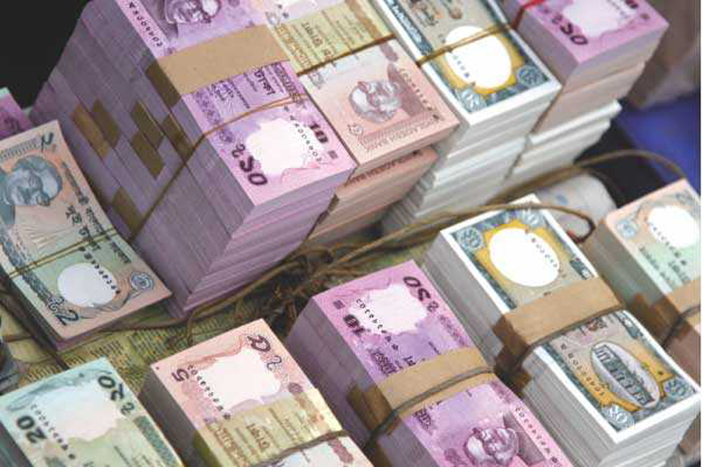
মূলধন গঠন

Slide 14
ঋণ মঞ্জুর ও সুদ গ্রহণ

Slide 15
নিরাপত্তা প্রদান

Slide 16
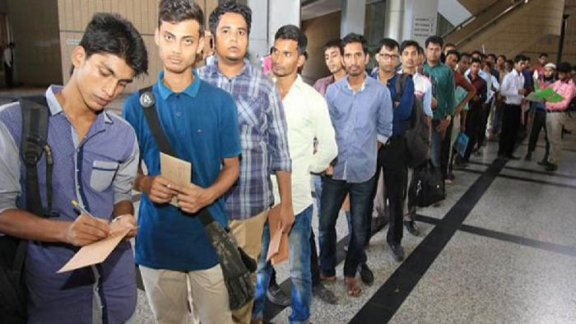
কর্মসংস্থান

Slide 17
জোড়ায় কাজ
১/ বানিজ্যিক কিভাবে জীবন যাত্রার মন উন্নয়ন করে ।

Slide 18
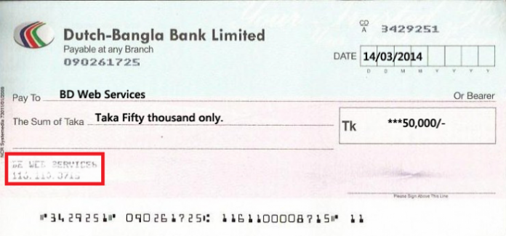
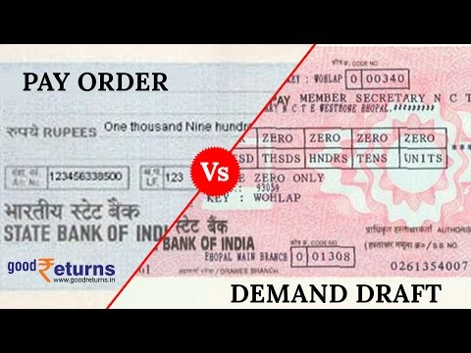
বিনিময়ের মাধ্যম

Slide 19
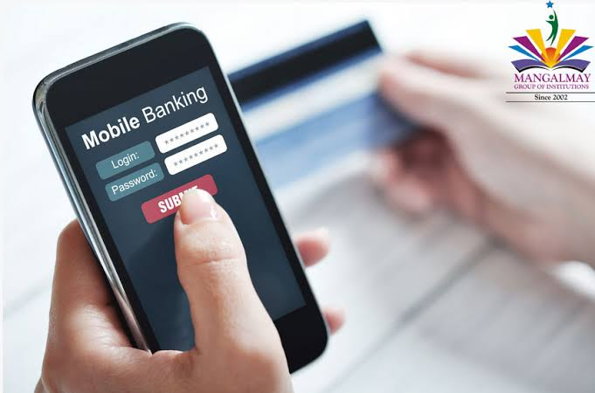
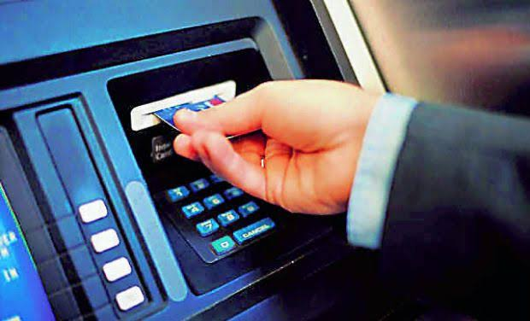
ইলেক্ট্রনিক ব্যাংকিং

Slide 20
দলীয় কাজ
ইলেক্ট্রনিক ব্যাংকিং এর সুবিধাগুলো লেখ।

Slide 21
মূল্যায়ন
মুদ্রাকে ব্যাংক ব্যবস্থার জননী বলা হয়।
কাকে ব্যাংক ব্যবস্থার জননী বলা হয় ?
ঊনবিংশ শতাব্দিতে কাগজি মুদ্রার প্রচলন শুরু।
কাগজি মুদ্রার প্রচলন কখন শুরু হয় ?
ব্যাংকের যাবতীয় কাজ কী হিসেবে পরিচিত ?
ব্যাংকের যাবতীয় কার্যাবলি ব্যাংকিং হিসেবে পরিচিত।

Slide 22
বাড়ির কাজ
বাণিজ্যিক ব্যাংকের ১০টি উদ্দ্যেশ্য লিখে নিয়ে আসবে।

Slide 23
ধন্যবাদ

